Slide 1

KHTN 8
Chủ đề 3:
Khối lượng riêng và áp suất
Bài 16. Áp suất

Slide 2



Slide 3

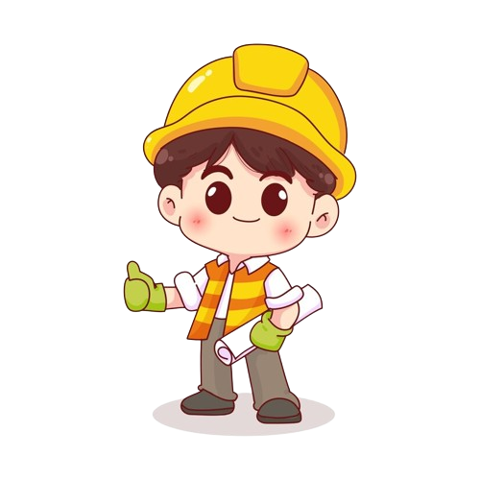
Khi láng sân xi măng, vữa trên sân chưa khô hẳn, nếu đi trực tiếp trên đó thì sẽ để lại các vết chân lún sâu. Để tránh hỏng mặt sân, người ta thường đặt những tấm ván trên mặt sân để đi trên đó. Vì sao người ta lại làm như vậy?

Slide 4


Slide 5

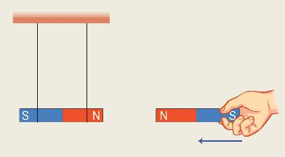
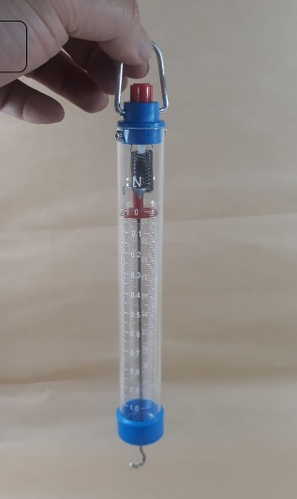
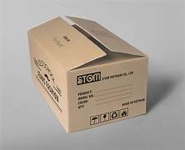
I. ÁP LỰC
Thảo luận nhóm
PHIẾU HỌC TẬP SỐ 1: Tìm hiểu khái niệm áp lực Lớp: Tên thành viên: 1. Đọc tài liệu và trả lời các câu hỏi: - Áp lực là gì? - Làm thế nào nhận ra được đâu là áp lực? 2. Trong số các lực cho dưới đây, lực nào là áp lực? Vì sao? a) Lực tương tác của hai nam châm b) Lực của tay tác dụng lên lò xo c) Lực tác dụng của thùng hàng lên mặt sàn 3. Hãy lấy ví dụ về áp lực trong thực tế (Câu hỏi 1 SGK – tr82)
a)
b)
c)

Slide 6
Trả lời phiếu học tập số 1
Câu 1: Áp lực là lực ép có phương vuông góc với mặt bị ép. nhận ra được hai yếu tố của áp lực (có diện tích bị ép và có lực tác dụng theo phương vuông góc với diện tích bị ép).
Câu 2: Trong ba trường hợp đã cho, chỉ có trường hợp c, lực có phương vuông góc với diện tích bị ép (mặt sàn) là áp lực.
Câu 3: Lực của búa tác dụng vuông góc với mũ đinh, lực tác dụng của cuốn sách đặt trên bàn, xe ô tô di chuyển trên đường tạo một áp lực lên mặt đường, lực của đoàn tàu tác dụng lên đường ray,…

Slide 7

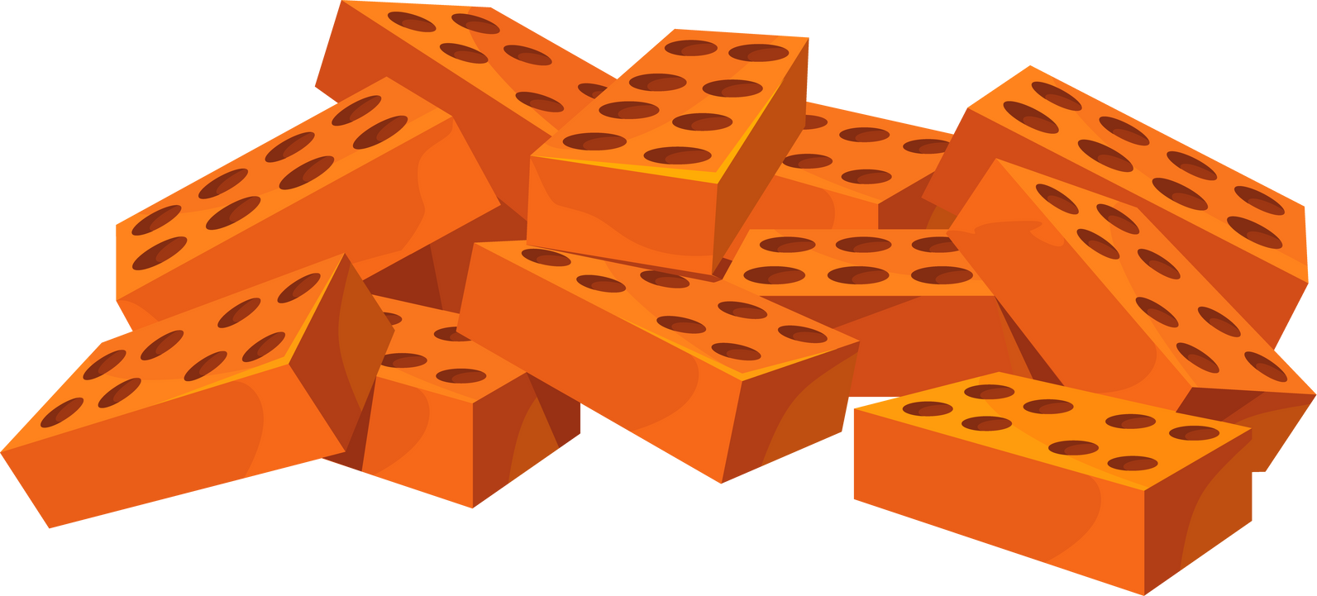
Thảo luận nhóm
Có hai chiếc ba lô đựng cùng các đồ dùng như nhau, nhưng một chiếc quai đeo mảnh, một chiếc quai đeo to bản. Trong trường hợp nào đeo ba lô thấy dễ chịu hơn? Vì sao?
Có một khối gạch (hoặc gỗ) đặt lên một miếng bọt xốp theo các cách khác nhau. Vì sao độ lún của miếng xốp trong hai trường hợp lại khác nhau?

Slide 8
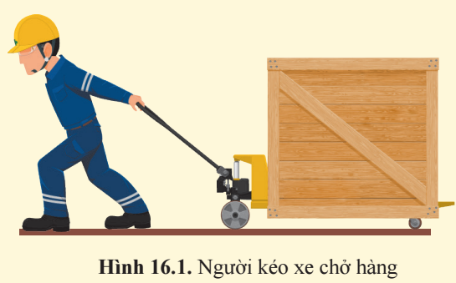
Ở hình 16.1, lực nào sau đây không phải là áp lực? Vì sao?
a) Lực do người tác dụng lên xe kéo.
b) Lực do xe kéo tác dụng lên mặt đất.
c) Lực do các thùng hàng tác dụng lên xe kéo.

Slide 9
Trả lời
a
Lực do người tác dụng lên xe kéo: không có diện tích bị ép.
Lực do xe kéo tác dụng lên mặt đất: diện tích bị ép là mặt đất và lực do xe tác dụng lên mặt đất có phương vuông góc với mặt đất. Do vậy, lực này là áp lực.
b
Lực do các thùng hàng tác dụng lên xe kéo: diện tích bị ép là sàn xe và lực do thùng hàng tác dụng lên xe kéo có phương vuông góc với sàn xe. Do vậy, lực này là áp lực.
c

Slide 10
KẾT LUẬN
Khi đứng, chân ta tác dụng lên mặt đất một lực ép theo phương vuông góc với mặt đất. Do có trọng lượng nên các vật như tủ, bàn ghế,... tác dụng lực ép lên sàn, có phương vuông góc với mặt sàn. Các lực ép đó được gọi là áp lực.
Áp lực là lực ép có phương vuông góc với mặt bị ép.

Slide 11
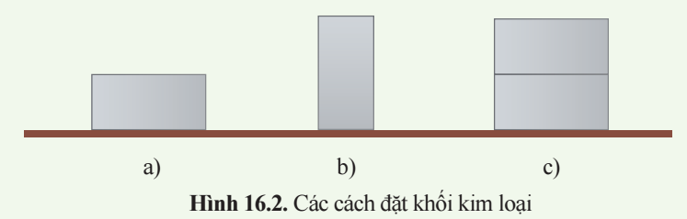
II. ÁP SUẤT
Thảo luận nhóm
PHIẾU HỌC TẬP SỐ 2: Tìm hiểu về độ lớn của lực đẩy Lớp: Tên thành viên: 1. Hãy kể tên các dụng cụ thí nghiệm được trình bày trong hình 16.2 trang 83 SGK, đồng thời nêu cách tiến hành thí nghiệm. 2. Hãy tiến hành thí nghiệm, so sánh độ lún trong mỗi trường hợp và rút ra kết luận về sự thay đổi độ lún dây ra bởi áp lực của khối kim loại trên mặt cát khi: a) Với cùng một áp lực, diện tích bị ép giảm. b) Với diện tích bị ép không đổi, tăng áp lực. 3. Tác dụng của áp lực lên một đơn vị diện tích bị ép được xác định bằng biểu thức nào?

Slide 12
THÍ NGHIỆM
Dụng cụ
Các khối kim loại hình hộp chữ nhật giống nhau, chậu cát mịn.
Tiến hành
Bước 1: Đặt khối kim loại lên mặt cát và đo độ lún của cát ở mỗi trường hợp sau:
a. Một khối kim loại nằm ngang.
b. Một khối kim loại thẳng đứng.
c. Hai khối kim loại chồng lên nhau.

Slide 13
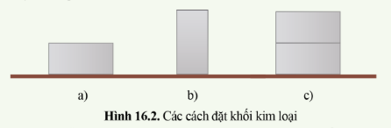
THÍ NGHIỆM
Tiến hành
Bước 2: So sánh độ lún trong mỗi trường hợp và rút ra kết luận về sự thay đổi độ lún gây ra bởi áp lực của khối kim loại trên mặt cát khi:
Với cùng một áp lực, giảm diện tích bị ép (Hình 16.2a,b).
Với cùng một điện tích bị ép, tăng áp lực (Hình 16.2a,c).

Slide 14

Câu hỏi 3 (SGK – tr83)
So sánh áp suất do khối kim loại tác dụng lên cát trong trường hợp ở Hình 16.2a với 16.2b và 16.2c.
Áp suất do khối kim loại tác dụng lên cát trong trường hợp ở hình 16.2a nhỏ hơn ở hình 16.2b.
Áp suất do khối kim loại tác dụng lên cát trong trường hợp ở hình 16.2a nhỏ hơn ở hình 16.2c.

Slide 15
KẾT LUẬN
Thí nghiệm cho thấy độ lún của cát không chỉ phụ thuộc vào độ lớn của áp lực mà còn phụ thuộc vào diện tích mặt bị ép. Cùng một áp lực, diện tích mặt bị ép càng nhỏ thì độ lún của cát càng lớn. Với cùng một diện tích mặt bị ép, áp lực càng lớn thì độ lún của cát càng lớn.
Áp suất được tính bằng áp lực tác dụng lên một đơn vị diện tích mặt bị ép, áp suất = áp lực/diện tích mặt bị ép.

Slide 16
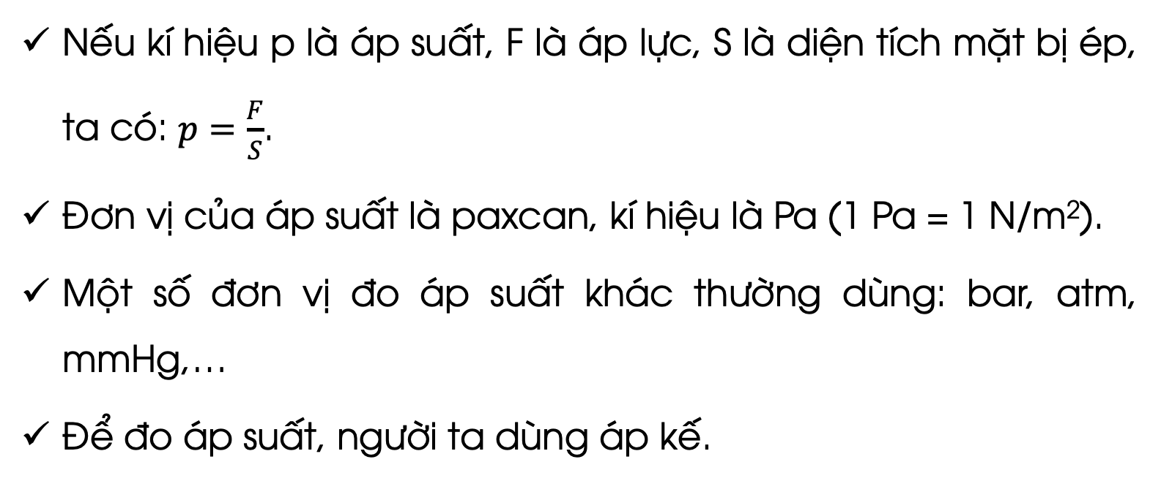
KẾT LUẬN
Nếu kí hiệu p là áp suất, F là áp lực, S là diện tích mặt bị ép, ta có: $p=\frac{F}{S}$.
Đơn vị của áp suất là paxcan, kí hiệu là Pa (1 Pa = 1 N/m²).
Một số đơn vị đo áp suất khác thường dùng: bar, atm, mmHg,…
Để đo áp suất, người ta dùng áp kế.

Slide 17
III. TĂNG GIẢM ÁP SUẤT
Trong một số trường hợp, áp suất tác dụng lên mặt bị ép càng lớn thì càng có hại, khi đó ta cần giảm áp suất. Ngược lại, trong một số trường hợp ta cần tăng áp suất.
Để tăng áp suất tác dụng lên mặt bị ép, ta có thể:
• Giữ nguyên áp lực, giảm diện tích mặt bị ép;
• Giữ nguyên diện tích mặt bị ép, tăng áp lực;
• Đồng thời tăng áp lực và giảm diện tích mặt bị ép.

Slide 18

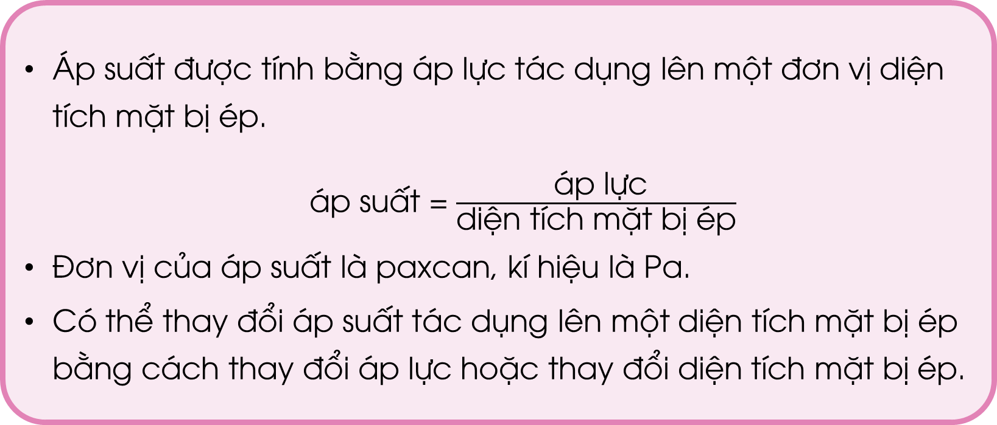
Áp suất được tính bằng áp lực tác dụng lên một đơn vị diện tích mặt bị ép.
áp suất = $\frac{ \text{á}\text{p} \text{l}\text{ự}\text{c}}{\text{di}\text{ệ}\text{n} \text{t}\text{í}\text{ch} \text{m}\text{ặ}\text{t} \text{b}\text{ị é}\text{p}}$
Đơn vị của áp suất là paxcan, kí hiệu là Pa.
Có thể thay đổi áp suất tác dụng lên một diện tích mặt bị ép bằng cách thay đổi áp lực hoặc thay đổi diện tích mặt bị ép.

Slide 19


Slide 20

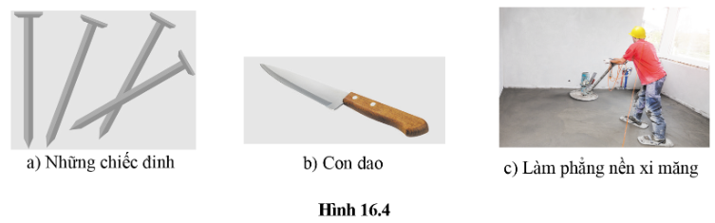
1.
Vì sao các mũi đinh đều được làm nhọn (hình 16.4a)?
Vì sao phần lưỡi dao thường được mài mỏng (hình 16.4b)? Vì sao khi thái thức ăn, nhiều khi ta cần tăng lực tác dụng lên dao?
Vì sao khi làm phẳng nền nhà lát vữa xi măng, người thợ lại cần dùng giày đế phẳng và rộng (hình 16.4c)?

Slide 21
TRẢ LỜI
a. Các mũi đinh đều được vuốt nhọn để giảm diện tích mặt bị ép nhằm tăng áp suất tác dụng lên mặt tiếp xúc, để việc đóng đinh được dễ dàng hơn.
b. - Phần lưỡi dao thường được mài mỏng để giảm diện tích mặt bị ép nhằm tăng áp suất tác dụng lên mặt tiếp xúc, để việc thái thức ăn dễ dàng hơn.
- Khi thái thức ăn, nhiều khi ta cần tăng lực tác dụng lên dao để tăng áp suất tác dụng lên mặt tiếp xúc, để việc thái thức ăn dễ hơn.
c. Khi làm phẳng nền nhà lát vữa xi măng, người thợ lại cần dùng giày đế phẳng và rộng để làm tăng diện tích mặt bị ép nhằm giảm áp suất tác dụng lên mặt tiếp xúc, để người thợ không để lại vết sâu trên nền nhà.

Slide 22
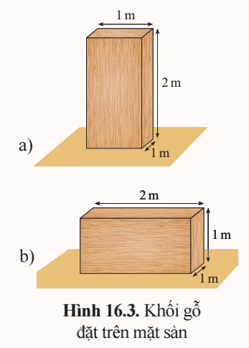
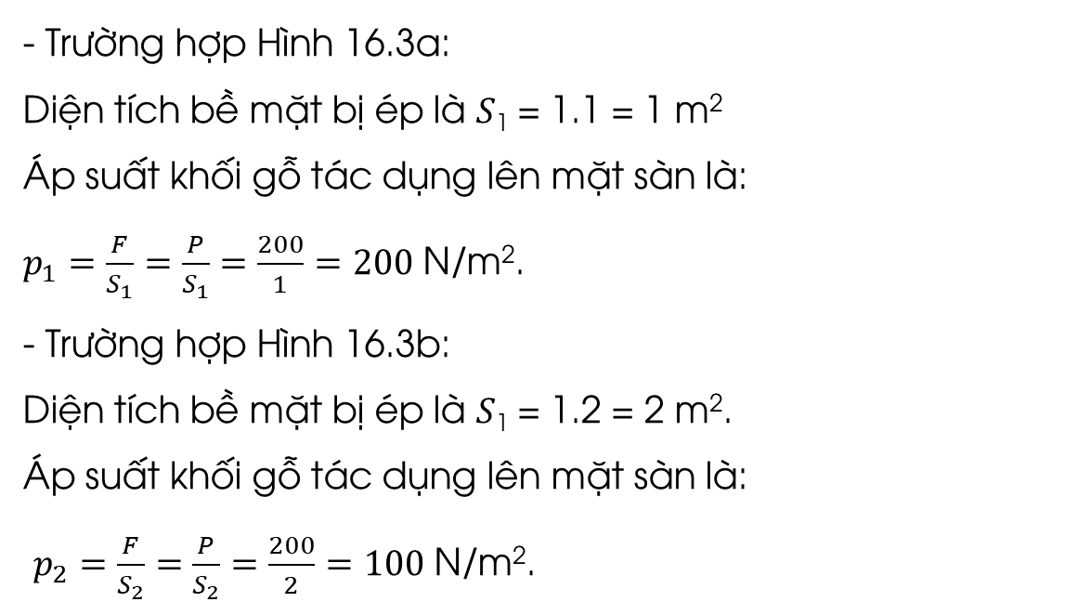
2. Một khối gỗ hình hộp chữ nhật có kích thước 1 m × 1 m × 2 m và có trọng lượng 200 N. Tính áp suất khối gỗ tác dụng lên mặt sàn trong hai trường hợp ở hình 16.3.
- Trường hợp Hình 16.3a:
Diện tích bề mặt bị ép là $S$₁ = 1.1 = 1 m²
Áp suất khối gỗ tác dụng lên mặt sàn là:
$p_{1}=\frac{F}{S_{1}}=\frac{P}{S_{1}}=\frac{200}{1}=200$ N/m².
- Trường hợp Hình 16.3b:
Diện tích bề mặt bị ép là $S$₁ = 1.2 = 2 m².
Áp suất khối gỗ tác dụng lên mặt sàn là:
$p_{2}=\frac{F}{S_{2}}=\frac{P}{S_{2}}=\frac{200}{2}=100$ N/m².

Slide 23



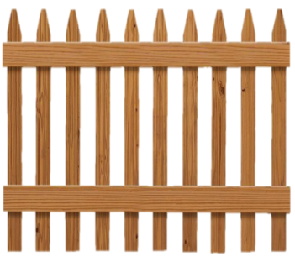
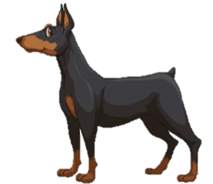
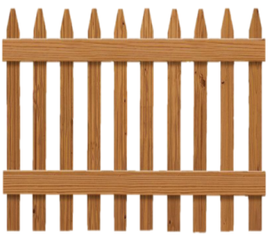

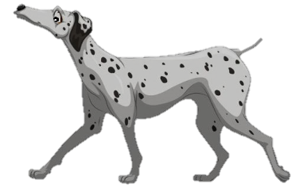
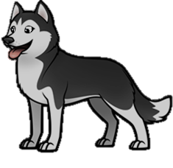
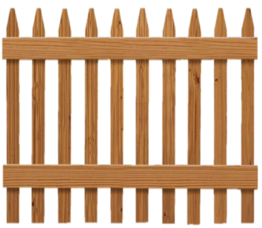

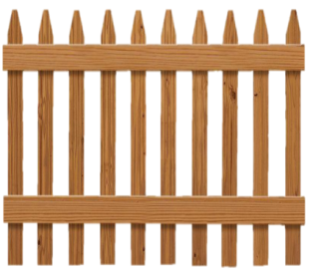
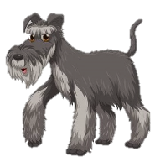

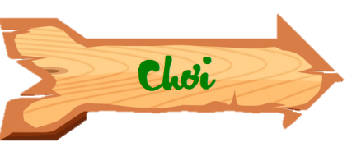
GIẢI CỨU
THÚ CƯNG

Slide 24
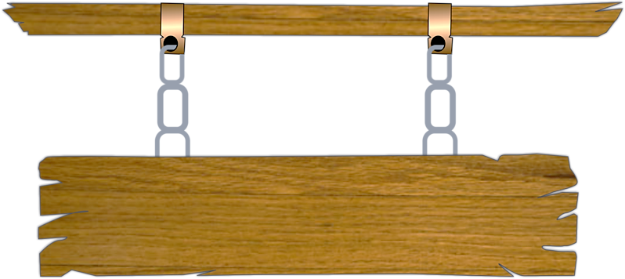
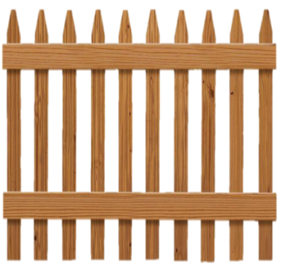
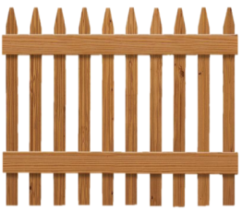
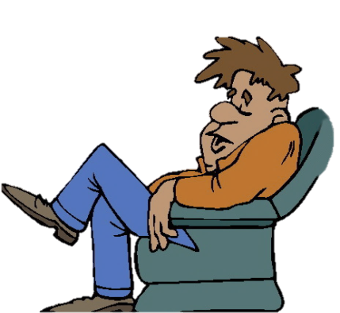

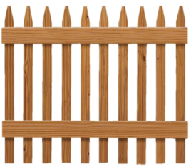
Các chú cún đã bị bắt cóc và bị nhốt
trong những chiếc chuồng. Trong lúc kẻ xấu đang say ngủ, hãy cố gắng trả lời đúng
các câu hỏi và giúp các chú cún trốn thoát.

Slide 25
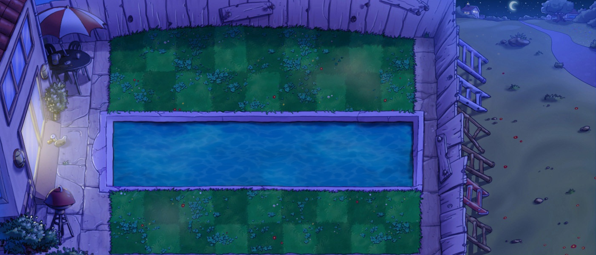
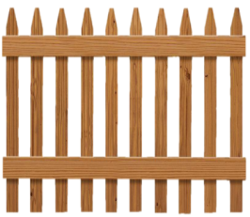
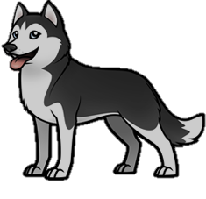
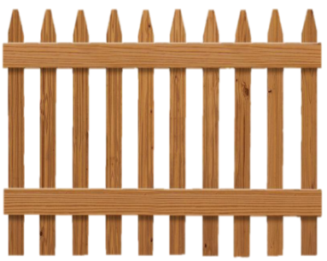
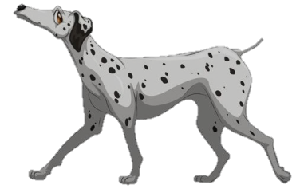

1
2
3
4
6
5
Notes:
Hướng dẫn: GV click vào hàng rào để hiện câu hỏi.

Slide 26
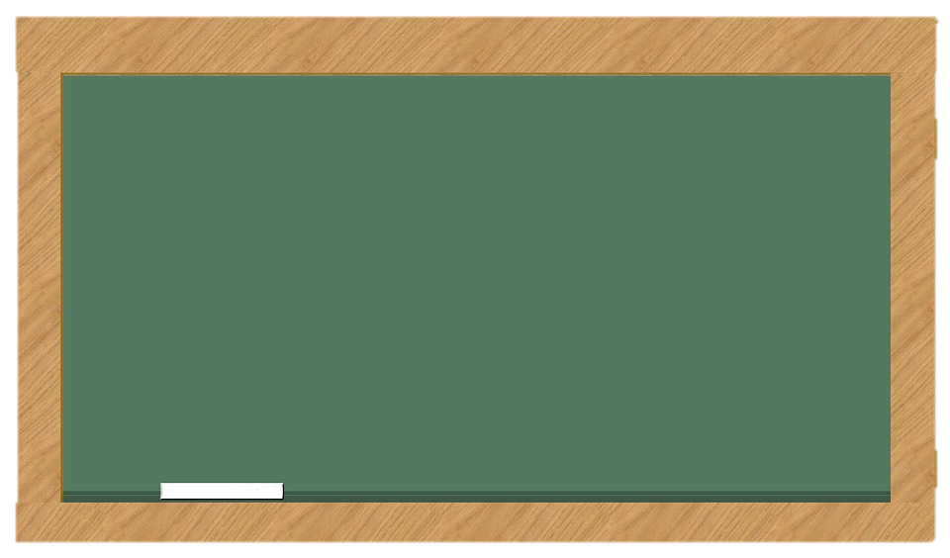



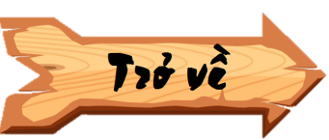
Câu 1: Khi nhúng một khối lập phương vào nước, mặt nào của khối lập phương chịu áp lực lớn nhất của nước?
A. Áp lực như nhau ở cả 6 mặt.
B. Mặt trên.
C. Mặt dưới.
D. Các mặt bên.
Notes:
Hướng dẫn: Sau khi HS trả lời đúng, GV click vào Trở về để về màn hình giải cứu.

Slide 27
Câu 2: Newton (N) là đơn vị của:
A. Áp lực.
B. Áp suất.
C. Năng lượng.
D. Quãng đường.
Notes:
Hướng dẫn: Sau khi HS trả lời đúng, GV click vào Trở về để về màn hình giải cứu.

Slide 28
Câu 3: Chọn câu đúng:
A. Tác dụng của áp lực phụ thuộc vào phương của lực.
B. Tác dụng của áp lực phụ thuộc vào chiều của lực.
C. Tác dụng của áp lực phụ thuộc vào điểm đặt của lực.
D. Tác dụng của áp lực phụ thuộc vào độ lớn của áp lực và diện tích mặt bị ép.
Notes:
Hướng dẫn: Sau khi HS trả lời đúng, GV click vào Trở về để về màn hình giải cứu.

Slide 29
Câu 4: Trường hợp nào trong các trường hợp sau có thể làm tăng áp suất của một vật lên vật khác?
A. Giữ nguyên áp lực tác dụng vào vật, tăng diện tích mặt bị ép.
B. Giữ nguyên áp lực tác dụng vào vật, giảm diện tích mặt bị ép.
C. Giữ nguyên diện tích mặt bị ép, giảm áp lực tác dụng vào vật.
D. Vừa giảm áp lực tác dụng vào vật vừa tăng diện tích mặt bị ép.
Notes:
Hướng dẫn: Sau khi HS trả lời đúng, GV click vào Trở về để về màn hình giải cứu.

Slide 30
Câu 5: Muốn giảm áp suất thì:
A. giảm diện tích mặt bị ép và giảm áp lực theo cùng tỉ lệ.
B. tăng diện tích mặt bị ép và tăng áp lực theo cùng tỉ lệ.
C. tăng diện tích mặt bị ép và giữ nguyên áp lực.
D. giảm diện tích mặt bị ép và giữ nguyên áp lực.
Notes:
Hướng dẫn: Sau khi HS trả lời đúng, GV click vào Trở về để về màn hình giải cứu.

Slide 31
Câu 6: Đặt một bao gạo 60 kg lên một ghế 4 chân có khối lượng 4 kg. Diện tích tiếp xúc với mặt đất của mỗi chân ghế là 8 cm². Áp suất mà gạo và ghế tác dụng lên mặt đất là:
A. p = 20000 N/m².
B. p = 2000000 N/m².
C. p = 200000 N/m².
D. Là một giá trị khác.
Notes:
Hướng dẫn: Sau khi HS trả lời đúng, GV click vào Trở về để về màn hình giải cứu.

Slide 32

VẬN DỤNG
Tìm ví dụ trong thực tế về những trường hợp cần tăng hoặc giảm áp suất và giải thích cách làm tăng hay giảm áp suất trong những trường hợp đó.

Slide 33
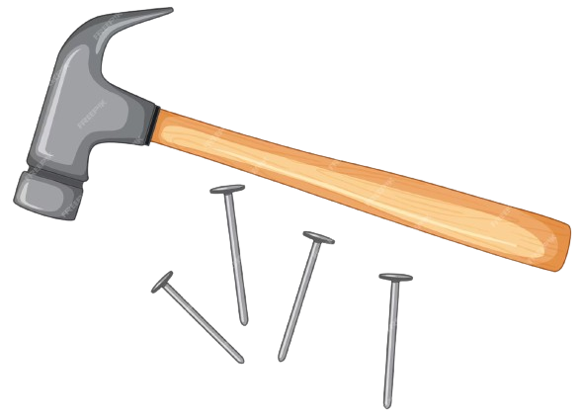
- Ví dụ các trường hợp cần tăng áp suất:
+ Ngày tết bố mẹ em hay xếp bánh chưng ra mặt bàn và dùng vật nặng đè lên làm tăng áp lực lên bánh, tạo áp suất lớn ép cho bánh ráo nước, dền ngon hơn.
+ Khi đóng đinh vào tường ta thường đóng mũi đinh vào tường mà không đóng mũ (tai) đinh vào tường vì khi đóng mũi đinh vào tường sẽ làm giảm diện tích mặt bị ép nhằm tăng áp suất tác dụng lên tường giúp đinh xuyên vào tường được dễ hơn.
- Ví dụ các trường hợp cần giảm áp suất:
+ Móng nhà phải xây rộng bản hơn tường để tăng diện tích mặt ép nhằm giảm áp suất tác dụng lên mặt đất.
+ Khi nằm trên đệm mút ta thấy êm, người đỡ đau lưng hơn khi nằm trên phản gỗ vì đệm mút dễ biến dạng làm tăng diện tích tiếp xúc giúp giảm áp suất tác dụng lên thân người.

Slide 34


Slide 35






Ôn lại kiến thức đã học.
Hoàn thành bài tập trong sách bài tập.
Đọc và tìm hiểu trước nội dung Bài 17. Áp suất trong chất lỏng và trong chất khí.
HƯỚNG DẪN VỀ NHÀ

Slide 36


Slide 37



Like fanpage Hoc10 - Học 1 biết 10 để nhận thêm nhiều tài liệu giảng dạy
theo đường link:
Hoc10 – Học 1 biết 10
Hoặc truy cập qua QR code

